Slide 1
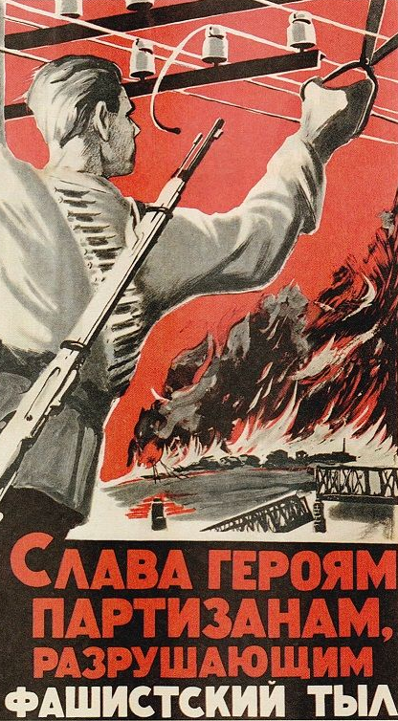
«Фронт в тылу врага»
29 июня – День партизан и подпольщиков
Библиографический обзор литературы
Информацию подготовила
библиотекарь читального зала
И.В. Пономарева

Slide 2
День партизан и подпольщиков – новая дата в календаре памятных дат России, пополнившая его в 2010 году.
Именно 29 июня 1941 года вышла Директива Совнаркома СССР и ЦК ВКП(б), адресованная партийным и советским организациям прифронтовых регионов районов страны. В Директиве была сформулирована необходимость организации на захваченной врагом территории партизанских отрядов.

Slide 3
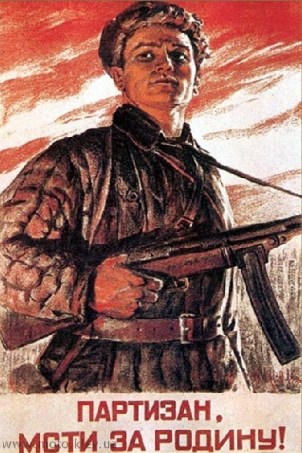
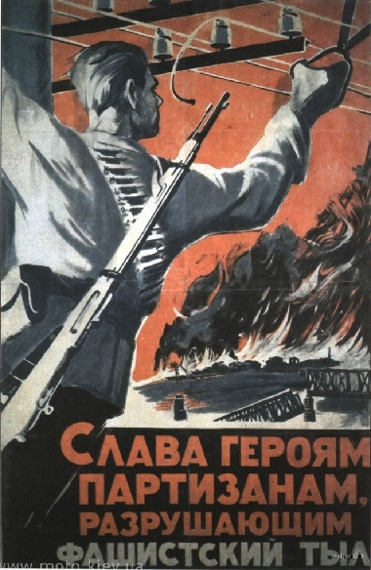
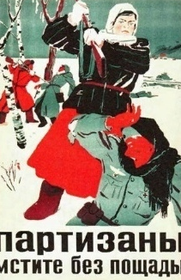
Директивой предписывалось: «в занятых врагом областях создавать партизанские отряды и диверсионные группы для борьбы с частями армии противника..., создавать для врага и всех его пособников невыносимые условия, преследовать их на каждом шагу и уничтожать, срывать все их мероприятия».

Slide 4
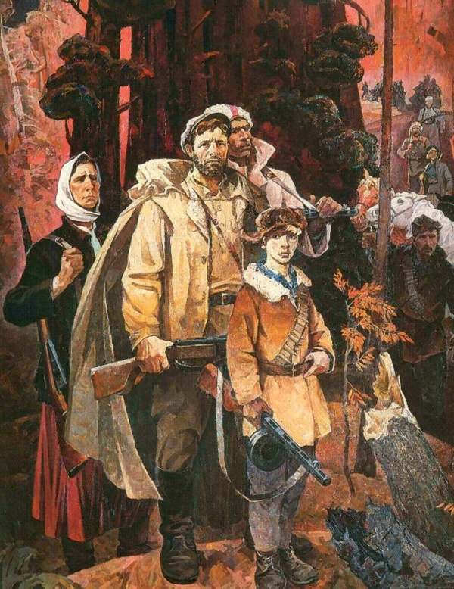
Советские партизаны и подпольщики — составная часть антифашистского движения Сопротивления — боролись методами партизанской войны с Германией и её союзниками на оккупированных территориях СССР в период Великой Отечественной войны. Основной целью партизанской войны было разрушение системы обеспечения фронта — нарушение связи и коммуникаций, работы автомобильного и железнодорожного сообщения (так называемая рельсовая война).

Slide 5
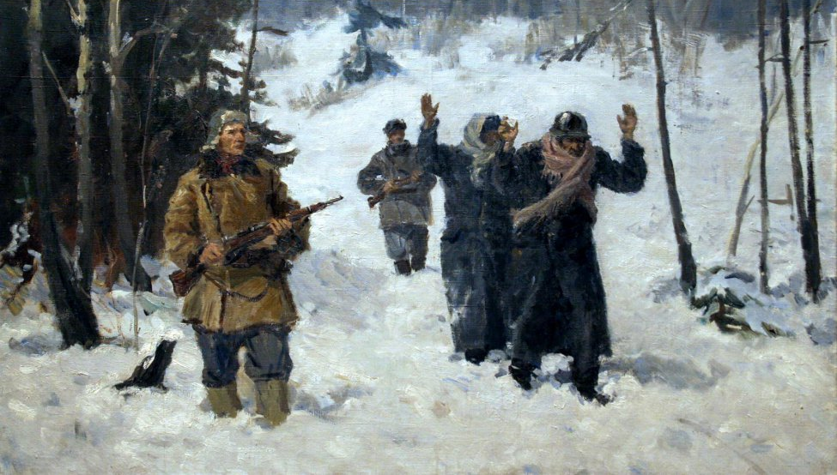
Партизанами было уничтожено, ранено и захвачено в плен более миллиона фашистов и их пособников, уничтожено более четырех тысяч танков и бронемашин, 65 тысяч автомашин, 1100 самолетов противника. В массовых операциях было разрушено и повреждено 1600 железнодорожных мостов, пущено под откос более 20 тысяч железнодорожных эшелонов гитлеровских войск.

Slide 6
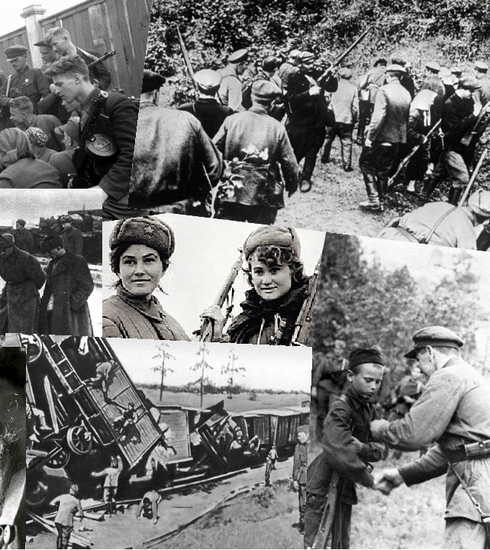
Всего за годы войны в тылу врага на оккупированной территории СССР действовали 6 200 партизанских отрядов и соединений — более одного миллиона подпольщиков и партизан всех возрастов, включая женщин и детей.
За проявленные мужество и героизм более 311 тысяч партизан были награждены государственными наградами СССР, из них 248 человек стали Героями Советского Союза.

Slide 7
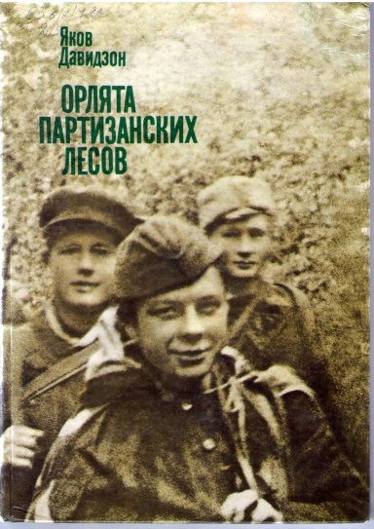
Предлагаем вам вспомнить некоторые книги, в которых раскрывается деятельность советских партизан и подпольщиков в годы Великой Отечественной войны.

Slide 8
Александр Фадеев в 1946 году написал роман «Молодая гвардия» на основе реальных событий: в Краснодоне совсем молодые ребята, вчерашние школьники, оказавшись в оккупации, сумели объединиться и оказать врагу ожесточенное сопротивление. Они сражались, как могли, за свои юношеские идеалы, за чувство собственного достоинства, за Родину. Организация была раскрыта врагом, и большинство ее участников погибло.
Трагическая история юных героев со временем не потеряла своей актуальности, ведь честь и достоинство, любовь и дружба всегда противостоят страху, приспособленчеству, предательству.
Фадеев, А. А. Молодая гвардия / А. Фадеев. - Москва : Детская литература, 2015.

Slide 9
Книга о подпольщиках, героически боровшихся с фашистскими захватчиками. Авторам книги пришлось проделать большую кропотливую работу: изучить архивы — сохранившиеся письма, протоколы, донесения, листовки, газеты, документы противника, провести множество бесед с участниками или очевидцами событий, тщательно проверить по крупицам собранные факты.
В книге удалось собрать интересный материал и на его основе воссоздать волнующую картину деятельности сотен подпольных организаций и групп, изумительного мужества и самоотверженности героев подполья. Каждая статья книги раскрывает специфику, конкретные местные условия подпольной борьбы в какой‑то области, республике или городе СССР.
Быстров, В. Герои подполья. Выпуск первый / В. Быстров, - Москва : Политиздат, 1972.

Slide 10
Золотые крымские пляжи, зеленые виноградники — и жестокие, кровопролитные бои и испытания, выпавшие на долю крымских партизан... Об этих трудных для Крыма героических днях Великой Отечественной войны и повествует в своей книге Илья Вергасов. Вероятно, лишь тот, кто сам с боями прошел нелегкий путь партизана, смог бы рассказать о пережитом с той достоверностью, как это сделал автор «Крымских тетрадей».
Бывший начальник штаба партизанского соединения, а затем командир объединенного партизанского района в Крыму, И. Вергасов сочетает в себе темперамент бойца с зоркостью и мастерством художника. В книге немало тяжелого, даже трагического, но звучит она оптимистически. Обращенная к нашим современникам, книга напоминает, какой великой ценой завоевана их свобода, созидательный труд, их спокойствие и счастье.
Вергасов, И. Крымские тетради / Илья Вергасов. – Москва : Терра, 2005.

Slide 11
В 1965 году советское телевидение показало многосерийный телевизионный фильм «Вызываем огонь на себя». Сюжет его строился вокруг деятельности интернациональной подпольной группы на немецком аэродроме, расположенном в городке Сеща. Главной героиней фильма стала глава подпольщиков Аня Морозова.
В основу фильма легла одноимённая повесть Овидия Горчакова, который в годы войны был руководителем разведгруппы в тылу врага и писал о том, что хорошо знал. История Анны Морозовой тоже документальна — она действительно возглавляла подпольную группу в Сеще.
Горчаков, О. Вызываем огонь на себя / Овидий Горчаков. – Москва : Вече, 2015.

Slide 12
Документальная повесть Альберта Цессарского — воспоминания об опыте автора, врача партизанского отряда, действовавшего в годы Великой Отечественной войны под Ровно. За два года через его партизанскую медсанчасть прошло 250 раненых. Из них вернулись в строй полноценными бойцами 238 человек.
"Наш же партизанский отряд непрерывно передвигался в полном составе, и санчасть — лесной госпиталь — располагалась на повозках. Таким образом, весь процесс лечения — от первой помощи на поле боя до выздоровления и возвращения раненого в строй — совершался тут же при отряде, «на ходу». Нашим правилом было: никаких уступок обстоятельствам!".
Цессарский А.В. Записки партизанского врача / Альберт Вениаминович Цессарский. – Москва : Детская литература, 1977.

Slide 13
Книга "У войны не женское лицо", написанная в 1985 году, стала своеобразным репортажем с фронта. Обычно в книгах о войне говорится о героических подвигах, которые совершают мужчины. Между тем в боевых действиях советской армии принимали участие более миллиона женщин, столько же – в подполье и в партизанских отрядах. Они были летчицами и снайперами, пулеметчицами и зенитчицами.
"У войны не женское лицо" - опыт уникального проникновения в духовный мир женщины, выживающей в нечеловеческих условиях войны.
Алексиевич, С.А. У войны не женское лицо / Светлана Алексиевич. - Москва : Прогресс, 1988.

Slide 14
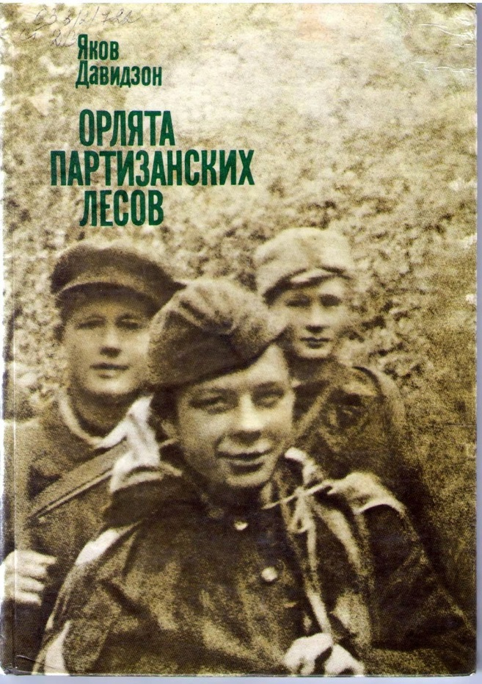
Необычной эту книгу можно назвать уже исходя из того, что в ней представлены исторические и биографические исследования, сделанные на основе фотографий. Автор – участник Великой Отечественной Войны, пехотинец, а позже фотокорреспондент Яков Давидзон.
В книге представлены фотографии и истории тех, кто сражался против оккупанта не в силу воинского долга. Это дети и подростки, чьи лица нужно просто видеть. Яков Давидзон четко указывает, кто именно изображен на снимке и при каких обстоятельствах фотография была сделана. Это отдельная история, мемуарная линия повествования.
Давидзон, Я. Орлята партизанских лесов / Яков Давидзон. – Москва : Веселка, 1979.

Slide 15
